Slide 1
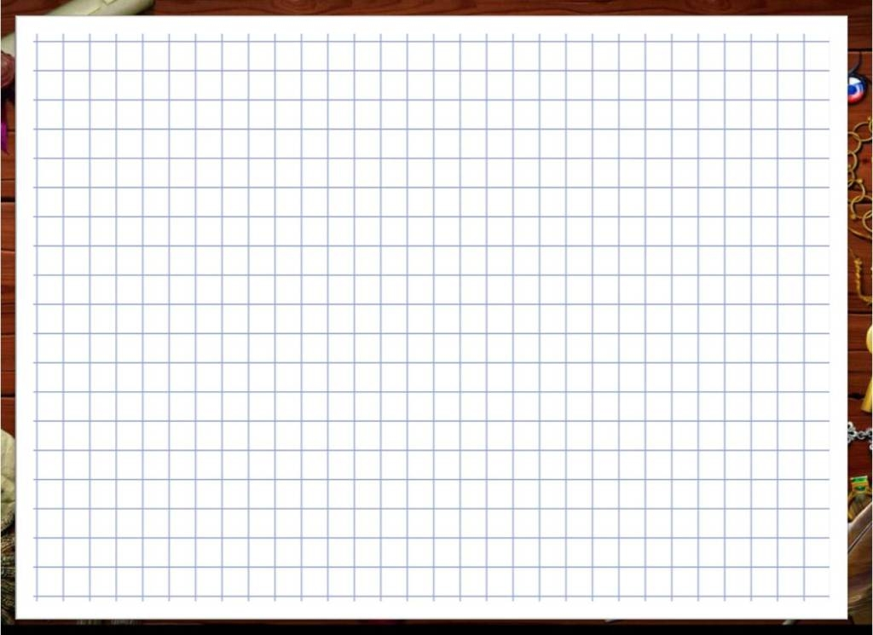
Тема:
Паралельність прямої і площини

Slide 2
Означення паралельності прямої і площини
Пряма і площина називаються паралельними, якщо вони не мають спільних точок

Slide 3
Теорема (ознака паралельності прямої і площини)
Якщо пряма, яка не належить площині, паралельна якій-небудь прямій з цієї площини, то вона паралельна і всій площині

Slide 4
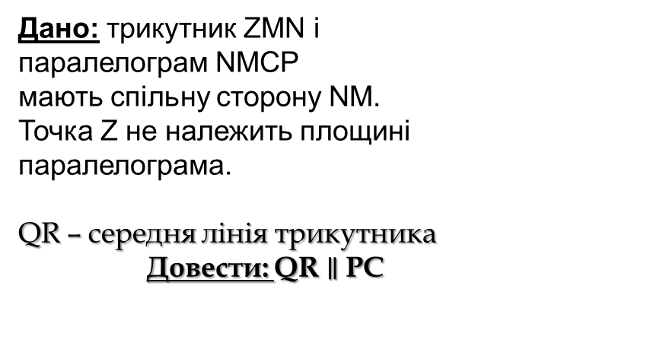
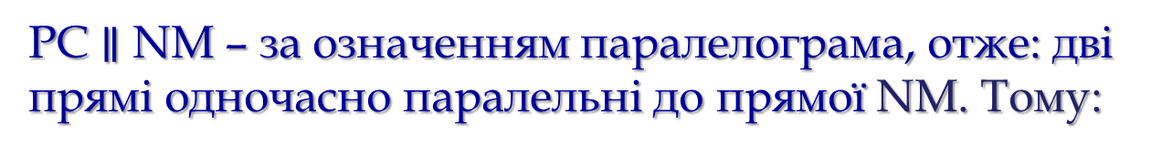
Задача № 1
Z
Дано: трикутник ZMN і паралелограм NMCP
мають спільну сторону NM.
Точка Z не належить площині паралелограма.
QR – середня лінія трикутника
Довести: QR $∥$PC
R
Q
М
C
N
P
Доведення:
QR– за означенням є середньою лінією трикутника NZM; Отже:
QR $∥$ NM – за властивістю середньої лінії трикутника;
PC $∥$ NM – за означенням паралелограма, отже: дві прямі одночасно паралельні до прямої NM. Тому:
QR $∥$ PC – за ознакою паралельних прямих.

Slide 5

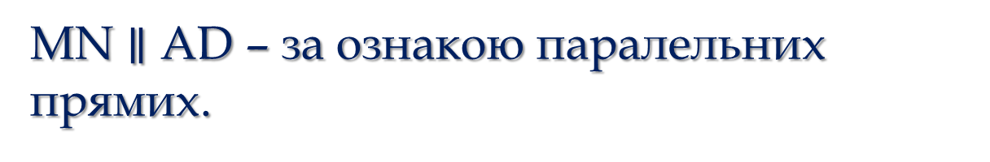

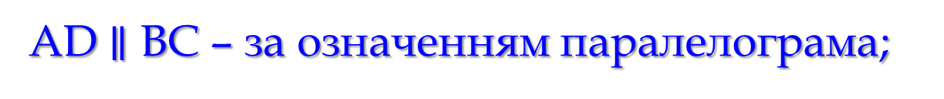
Задача № 2
М
Дано: NMCB – трапеція, ABCD – паралелограм. Основа трапеції NM не належить площині паралелограма ABCD.
N
В
А
Довести: MN $∥$AD
C
D
Доведення:
AD$∥$ ВС – за означенням паралелограма;
MN $∥$ ВС – за означенням трапеції, отже:
MN $∥$ AD – за ознакою паралельних прямих.

Slide 6
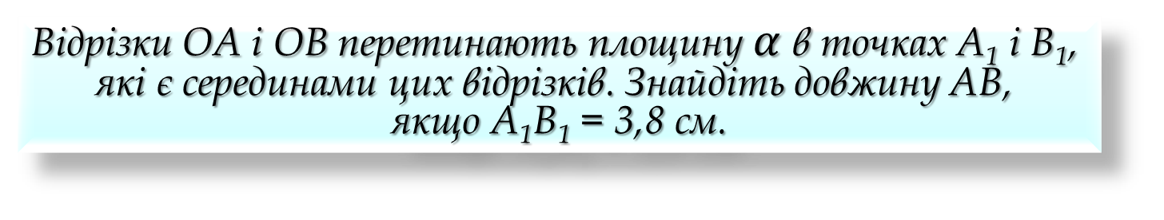
Задача 3
Відрізки ОА і ОВ перетинають площину $α$ в точках А₁ і В₁,
які є серединами цих відрізків. Знайдіть довжину АВ,
якщо А₁В₁ = 3,8 см.
О
Розв'язання:
1) В Δ АОВ – А₁В₁ середня лінія за означенням.
А₁
3,8 см
В₁
2) За властивістю середньої лінії,
АВ = 2А₁В₁ = 2 · 3,8 = 7,6 (см).
α
Відповідь: 7,6 см.
А
?
В

Slide 7


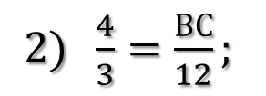
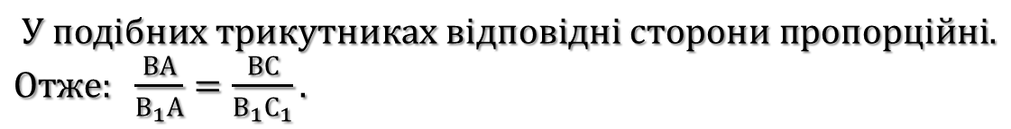
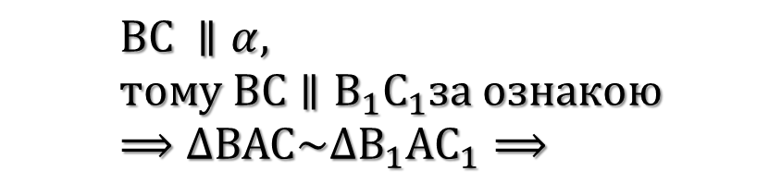
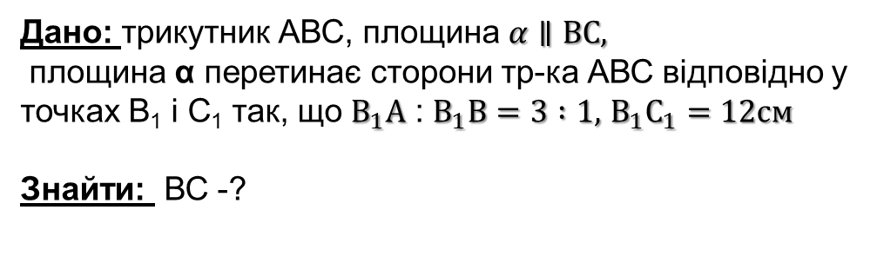
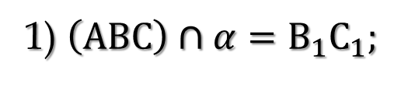

Задача № 4
А
Дано: трикутник АВС, площина $α∥ВС,$
площина α перетинає сторони тр-ка АВС відповідно у точках В₁ і С₁ так, що $В_{1}А$ : $В_{1}В=3 :1,$ $В_{1}С_{1}=12см$
Знайти: ВС -?
3 ч.
В₁
12 см
С₁
Розв'язання:
$$α$$
1 ч.
1) $\left(АВС\right)∩α=В_{1}С_{1};$
В
?
С
$$ВС ∥α, тому ВС∥В_{1}С_{1}за ознакою⟹∆ВАС\sim ∆В_{1}АС_{1}⟹$$
$$У подібних трикутниках відповідні сторони пропорційні.$$
$Отже: \frac{ВА}{В_{1}А}=\frac{ВС}{В_{1}С_{1}}.$
$2) \frac{4}{3}=\frac{ВС}{12};$
$3ВС=48;$
$ВС=16\left(см\right).$
Відповідь: 16 см.

Slide 8

Висновки:
Якщо пряма паралельна площині, то в цій площині існує безліч прямих, паралельних даній прямій.
Щоб довести, що пряма паралельна площині, достатньо знайти у цій площині хоча б одну пряму, паралельну даній.
Якщо пряма паралельна двом площинам, що перетинаються, то вона паралельна і прямій їхнього перетину.

